Slide 1


第9课 劝学

Slide 2

《师旷论学》
晋平公问于师旷曰：“吾年七十，欲学，恐已暮矣。”师旷曰：“何不炳烛(点燃蜡烛)乎？”平公曰：“安有为人臣而戏(戏弄)其君乎！”师旷曰：“盲臣安敢戏其君乎？臣闻之：少而好学如日出之阳(阳光)，壮而好学如日中之光，老而好学如炳烛之明。炳烛之明孰与昧(暗,在黑暗中)行乎？”平公曰：“善哉！”
——选自刘向《说苑》

Slide 3
《师旷论学》
晋平公老而叹暮，师旷劝其“炳烛”，暮夜烛火虽黯淡昏黄，毕竟强于抹黑走路的“昧行”，老而好学同样能够启开昏聩壅塞的心智。
所谓“炳烛之明”的深意也在于此：烛光虽黯淡，却可以洞幽察微；老而好学，更显得明智通达。

Slide 4
文言名句
夫君之行，静以修身，人俭以养德，
非澹泊无以明志，非宁静无以致远。
虽有嘉肴，弗食不知其旨也，虽有至道，弗学不知其善也。
是故学然后知不足，教然后知困，知不足，然后能自反也；
知困，然后能自强也。故曰：教学相长也。
旨：美味。困：困惑，理解不清。自反：反回来要求自己。自强：自己不倦地钻研。
教学相长：教与学相互促进。长：增长。

Slide 5
解题：劝学
“劝”为何意？
劝：劝告，劝说，劝阻
——今义
劝，勉励。这个字统领全篇，告诉我们这是一篇勉励人们努力学习的文章。

Slide 6
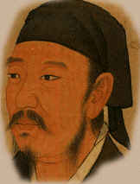
荀子（前３３０？－前２３０？），名况，字卿 。战国末期赵国人，思想家，教育家。是先秦时期儒家学派最后一个代表人物。他特别强调教育的作用。主张选贤任能，兼用礼、法、术治理国家。他的许多思想被法家所吸取。

Slide 7
荀子
荀子具有朴素的唯物主义思想，认为“人定胜天”；在政治上，主张适时行政，兼用“礼”“法”“术”实行统治； 提出性恶论，注重后天教育的作用。他是先秦儒家的最后代表人物。与孟子形成儒家的对立两派。
韩非和李斯都是他的学生。

Slide 8
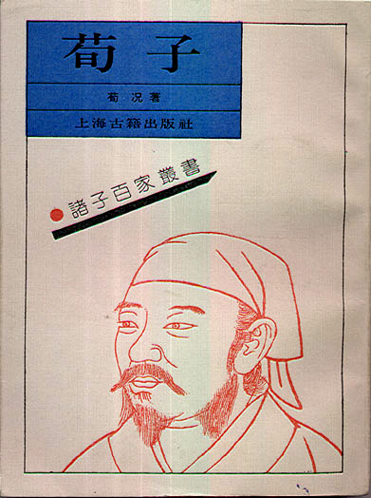
《荀子》二十卷。由《论语》、《孟子》的语录体，发展为有标题的论文，标志着古代说理文的进一步成熟。

Slide 9
《荀子》
《荀子》大部分是荀子所著，一小部分出于其弟子之手，现存20卷，32篇，内容涉及哲学、政治、治学、处世学术等。
《荀子》说理透彻，气势浑厚，语言质朴，句法绵密，善用比喻。

Slide 10
正音
中（zhòng） 輮（róu）舆（y ú） 有（yòu）
槁暴（ gǎo pù） 砺（lì） 参省（cānxǐng）
须臾（ yú ）锲（ qiè ）
跂 （ qì ） 楫（jÍ） 生（xìng） 蛟（ jiāo ）
跬（ kuǐ ） 骐骥（ qí jì ）驽（ nú ）
镂（ lòu ） 跪（guì）蟮（shàn）
螯（áo）

Slide 11
第一段
君子曰：学不可以已。
——提出中心论点

Slide 12
第二段
青，取之于蓝，而青于蓝。冰，水为之，而寒于水。木直中绳，輮以为轮，其曲中规。虽有槁暴，不复挺者，輮使之然也。故木受绳则直。金就砺则利。
君子博学而日参省乎己，则知明而行无过矣。

Slide 13
重要字词
实词
取之于蓝：
木直中绳：
其曲中规：
参省乎己：
知明而行无过：
提取/蓝草
合乎
省察，反省
明达
虚词
取之于蓝，而青于蓝：
君子博学而日参省乎己:
虽有槁暴：
从/但是/比
表顺接/对于
即使

Slide 14
通假字
輮以为轮：
“輮”通“煣”，使……弯曲
虽有槁暴：
“有”通“又”，暴通曝，晒
则知明而行无过矣：
“知”通“智”（zhì），智慧。

Slide 15
词类活用
1、君子博学而日参省乎己
日：表时间的名词，放在动词“参省”前，作状语，当“每日”讲。
2、其曲中规
曲:形作名,曲度、弧度
3、木直中绳，輮以为轮
輮:动词的使动 使…弯曲

Slide 16
古今异义（古/今）
1、劝学:
2、輮以为轮:
3、金就砺则利:
4、君子博学而日参省乎己:
勉励/规劝、劝戒
把…做成/认为
金属做成的刀剑/金子
检查/参加、加入

Slide 17
特殊句式
虽有槁暴，不复挺者，輮使之然也
判断句式
青，取之于蓝
介词结构后置
輮以为轮
省略句式

Slide 18
第三段
吾尝终日思矣，不如须臾之所学也；吾尝跂而望矣，不如登高之博见也。登高而招，臂非加长也，而见者远；顺风而呼，声非加疾也，而闻者彰。假舆马者，非利足也，而致千里；假舟楫者，非能水也，而绝江河。
君子生非异也，善假于物也

Slide 19
重要字词
实词
须臾之所学：
跂而望：
博见：
闻者彰：
假舆马者：
致千里
绝江河
片刻
提起脚后跟
广
清楚
借助，凭借
到达
横渡
虚词
跂而望
而致千里
表修饰
表转折

Slide 20
词类活用
1、非利足也
形容词使动用法，使足利，使……走得快
2、非能水也：
名词做动词，游泳
3、登高而招：
形作名 高处
通假字
君子生非异也：
生通性，资质，禀性

Slide 21
古今异义（古/今）
1、声非加疾也:
2、假舆马者:
3、绝江河:
强，洪亮/疾病；快
借助、利用/不真
横渡/断绝
特殊句式
善假于物也：
介词结构状语后置，善于借助外物

Slide 22
第四段
积土成山，风雨兴焉；积水成渊，蛟龙生焉 ;积善成德，而神明自得，圣心备焉。故不积跬步，无以至千里；不积小流，无以成江海。骐骥一跃，不能十步；驽马十驾，功在不舍。锲而舍之，朽木不折；锲而不舍，金石可镂。蚓无爪牙之利，筋骨之强，上食埃土，下饮黄泉，用心一也。蟹六跪而二螯，非蛇鳝之穴无可寄托者，用心躁也。

Slide 23
重要字词
实词
人的智慧
神明自得：
圣心备焉：
不积跬步：
用心躁也
圣人之心，通明的思想
古代称跨出一小步为“跬”
浮躁，不专心
虚词
兼词，于此
风雨兴焉：
圣心备焉
语气助词

Slide 24
词类活用
1、上食埃土，下饮黄泉：
上、下：方位名词分别用在动词“食”、“饮”前，作状语，当“向上”（指在地面上），“向下”（指在地下）讲。
2、用心一也
一：数词作形容词，专一
3、积善成德
善：形作名 善行

Slide 25
古今异义（古/今）
1、用心一也：
2、蟹六跪而二螯：
3、爪牙之利：
因为思想意识
活动/读书用功
脚/跪下
爪子和牙齿/
坏人的党羽或帮凶

Slide 26
特殊句式
无以至千里
固定句式
骐骥一跃，不能十步
省略句式
蚓无爪牙之利，筋骨之强
定语后置
非蛇鳝之穴无可
寄托者，用心躁也。
判断句式

Slide 27
青，取之于蓝,而青于蓝。
輮
木 曲
取
青 蓝
胜
受 绳 木 直
冰，水为之，而寒于水。
为
冰 水
寒
就 砺 金 利

Slide 28
学习
人 君子
提高

Slide 29
假学习
人 君子
弥补不足
登高 博见
登高招 见者远
顺风呼 闻者彰
假舆马 致千里
假舟楫 绝江河

Slide 30
土（积）山 兴风雨
学习
人 见识广博
积累
水（积）渊 生蛟龙
不积
跬步 无以至千里
不积
小流 无以成江海

Slide 31
一跃
骐骥 不能十步
学习
人 学有所成
坚持
十驾
驽马 功在不舍
舍之 锲 朽木不折
不舍 锲 金石可镂

Slide 32
学习的意义：
通过学习 提高自己
通过什么方法论证的？
点拨：设喻论证
成为君子

Slide 33
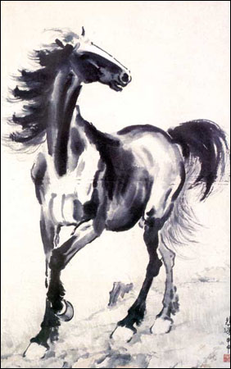
关 于 设 喻
设喻是一种说明事理的方法，用于论证，即通常所说的“比喻论证”。设喻的基本原则是“以其所知，喻其所不知”，也就是用生活中常见的事物来说明深刻的道理。寓言也是设喻的一种，如“刻舟求剑”“守株待兔”等，同样也有深入浅出的效果。

Slide 34
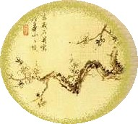
解 读 文 章
青出于蓝
冰寒于水
提高自己
知明而行无过
学习的意义
輮木为轮
木受绳则直
金就砺则利
改变自己
(正面设喻)

Slide 35
积土成山，积水成渊 不积跬步，不积小流
学习的方法和态度
要积累
骐骥一跃，驽马十驾 朽木不折，金石可镂
要坚持
蚓——用心一也
蟹——用心躁也
要专一
(正反对照 反复设喻）

Slide 36
本 文 的 设 喻 特 点
1、以日常生活中常见的事情或现象作为喻体
2、设喻方式多
3、设喻与说理结合紧密，形式十分灵活
正面设喻 正反设喻反复设喻
道理隐于比喻
先设喻，后引出道理
先设喻，后引出道理，再设喻

Slide 37
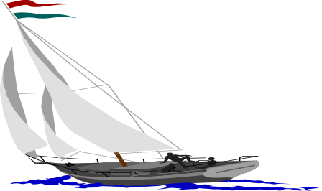
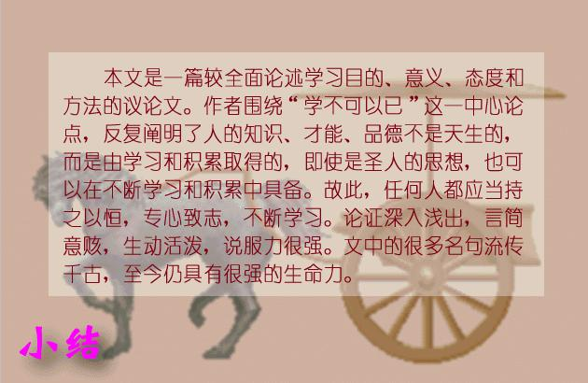
小 结

Slide 38
劝学
唐代大书法家颜真卿写的
三更灯火五更鸡，
正是男儿读书时。
黑发不知勤学早，
白首方悔读书迟。

Slide 39


